Slide 1
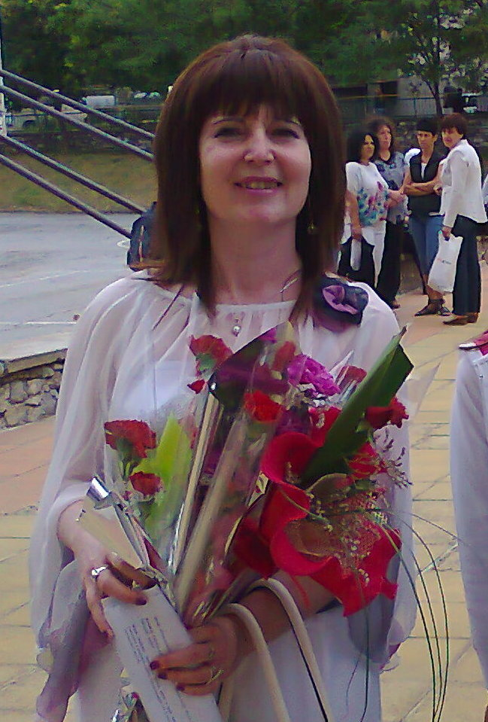
Професионално портфолио на Йорданка Георгиева Стойчева старши учител в НУ“Св. Св. Кирил и Методий “,гр. Тополовград

Slide 2
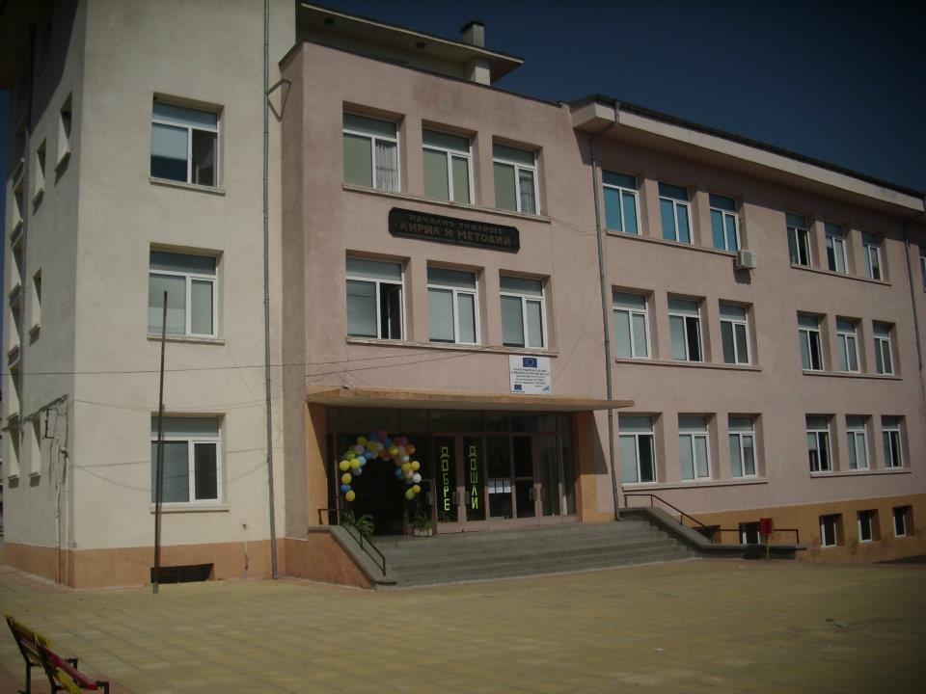
Начално училище „Св. Св. Кирил и Методий“, град Тополовград, обл. Хасково

Slide 3
Учителското портфолио – знак за качество на педагогическата дейност
МОТИВИ за изготвяне
•Персонализация на учителския ми труд;
•Място за наблюдение и обективна оценка;
•Доказателственост и прозрачност на педагогическата ми дейност;
•Електронното ми портфолио – възможност за професионален обмен в мрежата /Internet/
Забележка: Портфолиото е отворено и подлежи на изменение, допълване и актуализиране във всеки един момент от дейността ми като учител

Slide 4
Автобиография(CV)
Лична информация
Име | Йорданка Георгиева Стойчева
Адрес | Гр. Тополовград, обл. Хасково
Телефон | 0889748371
E-mail | yordanka_70@abv.bg
Националност | българка
Дата на раждане | 16.06.1970 г.

Slide 5
Трудов стаж | 32 г. и 1м.
Дати (от-до) | 1993г. – до момента
Име и адрес на работодателя | НУ“Св .св. Кирил и Методий“, гр. Тополовград
Вид на дейността или сферата на работа | образование
Заемана длъжност | Старши учител в начален етап
Основни дейности и отговорности | Преподавателски, обучение и възпитание на ученици от начален етап

Slide 6
Дати (от-до) | 2005г. – 2006г.
Име и адрес на работодателя | ОУ“Христо Ботев“, с. Хлябово
Вид на дейността или сферата на работа | образование
Заемана длъжност | възпитател в начален етап
Основни дейности и отговорности | Преподавателски, обучение и възпитание на ученици от начален етап

Slide 7
ОБРАЗОВАНИЕ
ВУЗ/Училище | Специалност
Пловдивски университет “Паисий Хилендарски” | Начална училищна педагогика – магистър 1988/1992 г.

Slide 8
ОБУЧЕНИЯ И КВАЛИФИКАЦИИ
Вид на документа | Тема на курс /обучение
Удостоверение | Работа с трудни родители
Удостоверение | Безопасност на движение по пътищата.Методика на обучението
Удостоверение | Персонализирано обучение, или как да развием и прилагаме ученико – центриран подход в преподаването.
Удостоверение | Мотивацията в учебния процес – техники и приложение. Бърнаут
Удостоверение | Прилагане на инструментариума за ранно идентифициране на ученици в риск от преждевременно напускане на образователната система и за диференциран подход при определяне на потребностите им от предоставяне на индивидуална подкрепа

Slide 9
ОБУЧЕНИЯ И КВАЛИФИКАЦИИ
Вид на документа | Тема на курс /обучение
Удостоверение | Формиране на ключови умения за работа в екип – 06.2024 г.
Удостоверение | Въвеждане на иновации в учебния процес чрез използване на платформи за електронни образователни услуги и съдържание – 11.2023 г.
Удостоверение | Основи на проектно – базираното обучение в облака със средства на ИКТ – 06.2023 г.
Удостоверение | Обучение по дигитални умения и ИКТ – 06.2022 г.
Удостоверение | Инструментариум на съвременния учител – 04.2022 г.

Slide 10
ОБУЧЕНИЯ И КВАЛИФИКАЦИИ
Вид на документа | Тема на курс /обучение
Удостоверение | Управление на качеството. Изграждане на училищни системи за качество на образованието.
Удостоверение | Създаване на учителско портфолио.
Сертификат | Овладяване на стреса в професионалната среда.
Сертификат Удостоверение | Конфликти , агресия и тормоз в училище. Знания и умения за решаване на конфликти

Slide 11
ОБУЧЕНИЯ И КВАЛИФИКАЦИИ
Вид на документа | Тема на курс/обучение
Сертификат | Управление на конфликти – модели и стратегии за разрешаването им.
Сертификат | Общуването като фактор за оптимизиране на педагогическото взаимодействие и повишаване на познавателната активност на учениците в процеса на обучение.
Сертификат | Модернизация на преподаването по БЕЛ и алтернативни методи за оценка на знанията в 1-4 клас.
Сертификат | Самооценяването като фактор за повишаване на познавателната активност на учениците.

Slide 12
ОБУЧЕНИЯ И КВАЛИФИКАЦИИ
Вид на документа | Тема на курс/обучение
Удостоверение | Обучение на педагогическите специалисти за превенция на училищното насилие, агресия и други негативни прояви.
Сертификат | Интерактивни методи на работа в начален етап.
Удостоверение | Базови и специфични компютърни умения на учители.
Удостоверение | Методи на обучение по БДП
Удостоверение | Пета ПКС

Slide 13
ЛИЧНИ УМЕНИЯ И КОМПЕТЕНЦИИ
Майчин език | Български
Други езици | Руски език
Четене | Отлично
Писане | Добро
Разговор | Добро

Slide 14
Социални умения и компетенции | Добри взаимоотношения с хората, които ме заобикалят; Умения за работа в екип; Коректност при общуване с колеги, родители и ученици; Вземане на решения и справяне с различни ситуации.
Организационни умения и компетенции | Ръководство на методическо обединение; Работа с колектива; Работа с родители; Организиране на тържества.
Технически умения и компетенции | Добро владеене на Microsoft Office – Word, Excel, Power Point; Работа с internet; Работа с офис техника.
Свдетелство за управление на МПС | Категория В от 2006г.

Slide 15
ФИЛОСОФИЯ НА УЧИТЕЛЯ
Образованието да бъде прогресивно.
Обучение, основаващо се на активността на учениците.
Учениците да се учат от преживяванията и събитията от реалния живот.
Откривателско, разрешаващо проблеми и изпълнено с отговорност учене.
Взаимно учене и комуникация.
Фокусиране върху индивидуалните потребности на учениците, за да се постигнат положителни промени в тях и да се овладеят трайни знания, умения за мислене и навици.
Насърчаване на слабите ученици чрез индивидуална помощ.
Насърчаване на талантливите с креативни избирателни секции.
По-голяма мотивация.
Екипна работа.

Slide 16
УЧИЛИЩЕТО ТРЯБВА ДА СЕ ПРЕВЪРНЕ В МЯСТО, КЪДЕТО:
цари уважение към подрастващите;
усвояват се житейски умения;
учениците се учат от собствените си грешки; не се чувстват потиснати при евентуален провал и свикват да работят един с друг;
учители и ученици търсят заедно решение на учебни задачи.

Slide 17
В СЪВРЕМЕННАТА КЛАСНА СТАЯ
Възрастните трябва да се научат да възприемат децата като уникални същества; като ценен източник на идеи и умения.
Необходимо е взаимно уважение между учители и ученици(взаимна размяна на комплименти).
Формирането на умения у учениците да се изслушват един друг, да работят екипно и да решават заедно възникнали проблеми в клас.

Slide 18
Материали, които съм разработвала
Учебна програма за РП по БЕЛ и Математика
Учебна програма за ДЧСД
Разработки на уроци
Презентации
Списък от права и задължения в класната стая, създадени съвместно с учениците
Изработване на табла по различни теми
Природен календар

Slide 19
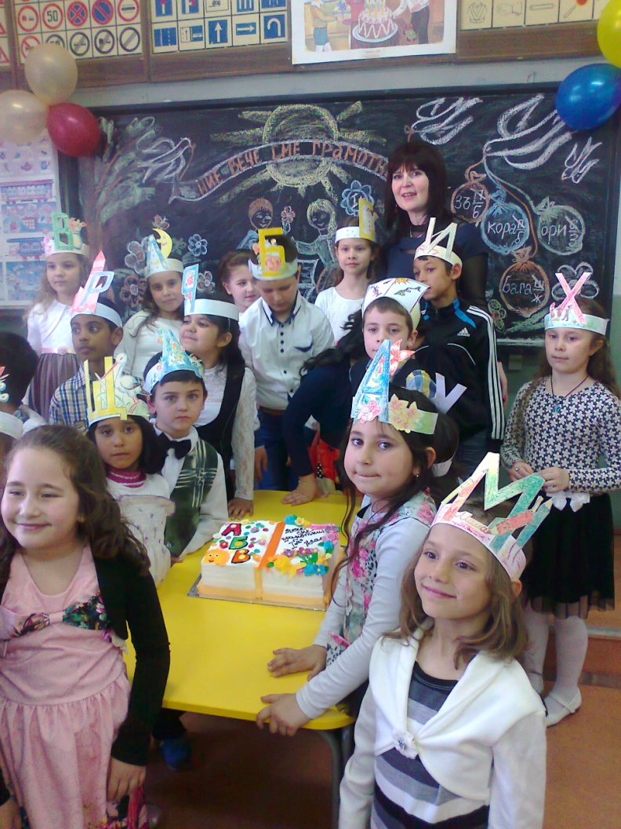
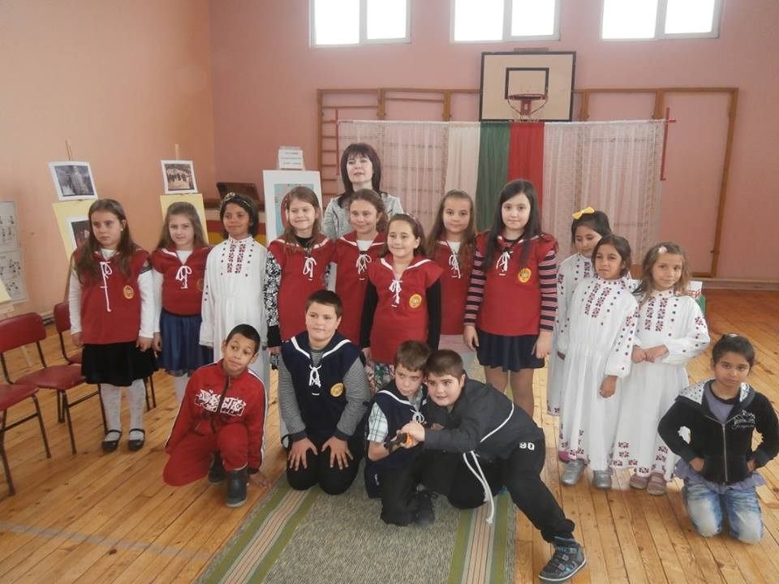
Приложение

Slide 20
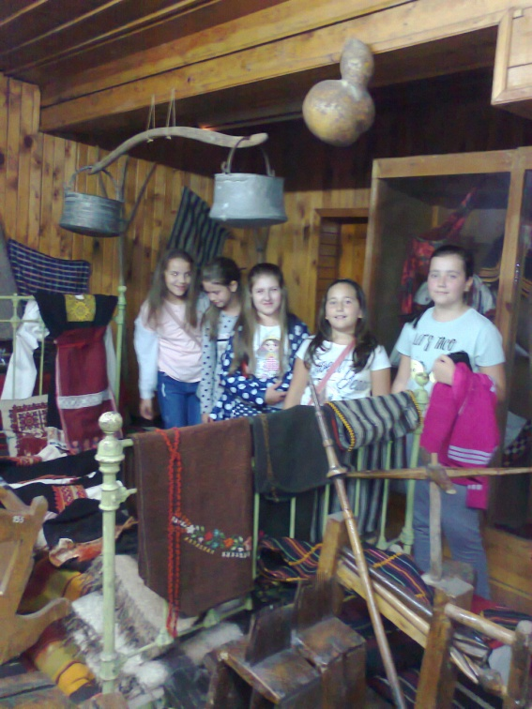
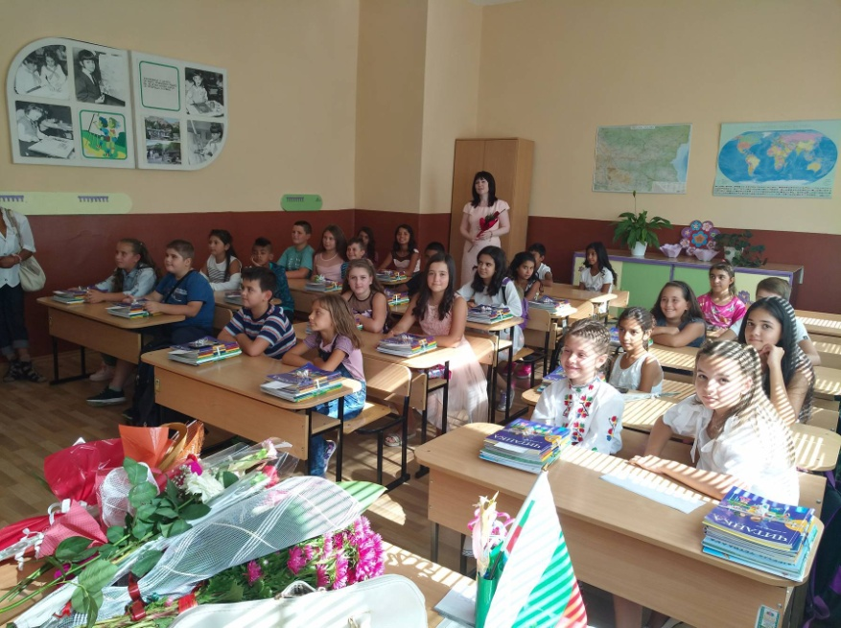
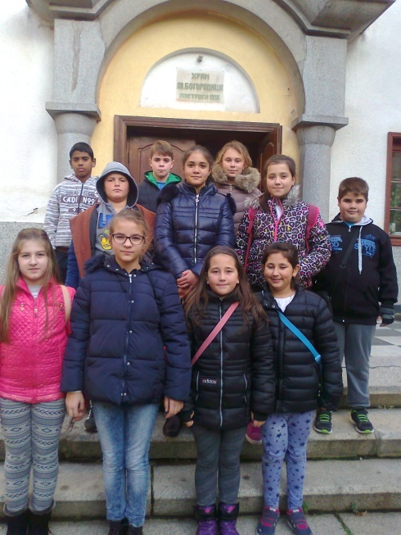
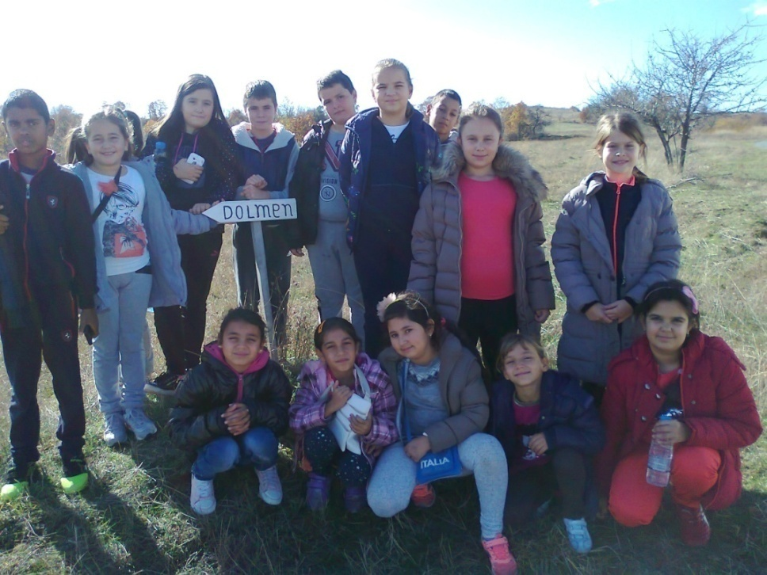

Slide 21
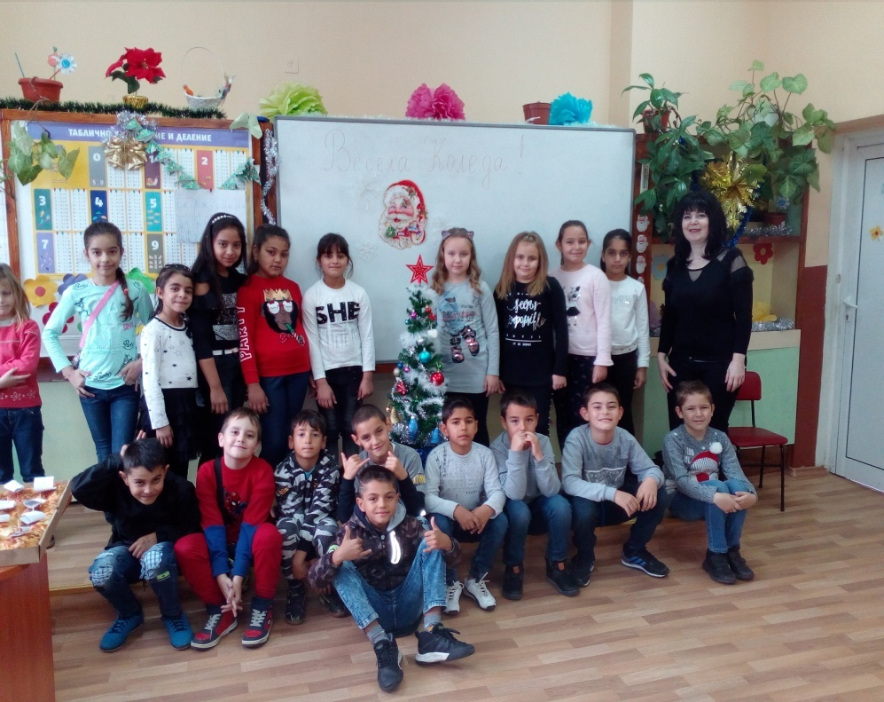
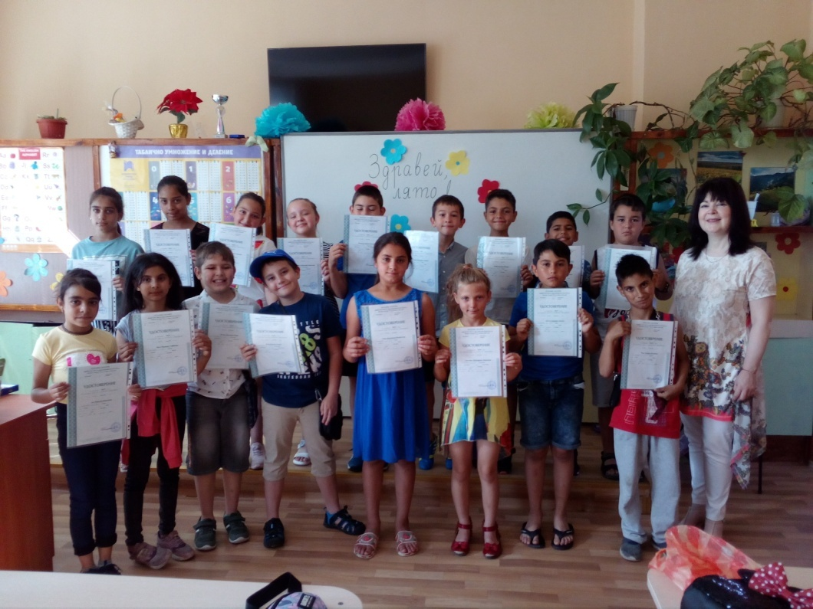
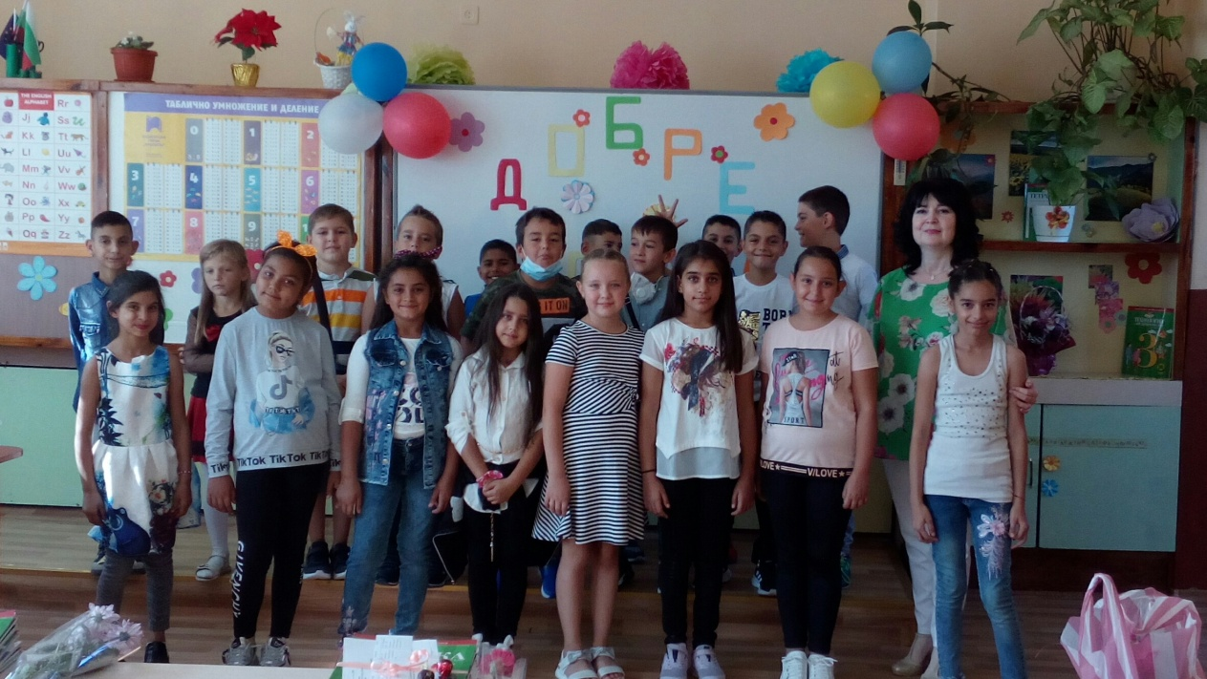

Slide 22
Благодаря!

